Slide 1
МБОУ «Средняя общеобразовательная школа № 90»
Организация записи в 1 класс
на 2025 - 2026 учебный год

Slide 2
Сроки приема заявлений для поступления
в 1 класс
на 2025-2026 учебный год
Прием заявлений у граждан, проживающих на территории, закрепленной администрацией города Кемерово за МБОУ
«СОШ №90»», начинается с 29 марта и завершается 30 июня.
Прием заявлений у граждан, не проживающих на закрепленной территории, начинается с 07 июля, ведётся, пока есть свободные места.

Slide 3
Порядок приёма заявлений
Заявления подаются самостоятельно из личного кабинета через портал «Электронная школа 2.0»

Slide 4
Получение доступа в личный кабинет
Если ребенок посещает дошкольное образовательное учреждение, то он уже внесён в единую базу портала «Электронная школа 2.0.». В данном случае родители (законные представители) используют свою учетную запись на портале ГОСУСЛУГИ.
Если ребенок не зарегистрирован в базе портала
«Электронная школа 2.0.» родителям (законным представителям) необходимо пройти регистрацию
на портале ГОСУСЛУГИ.

Slide 5
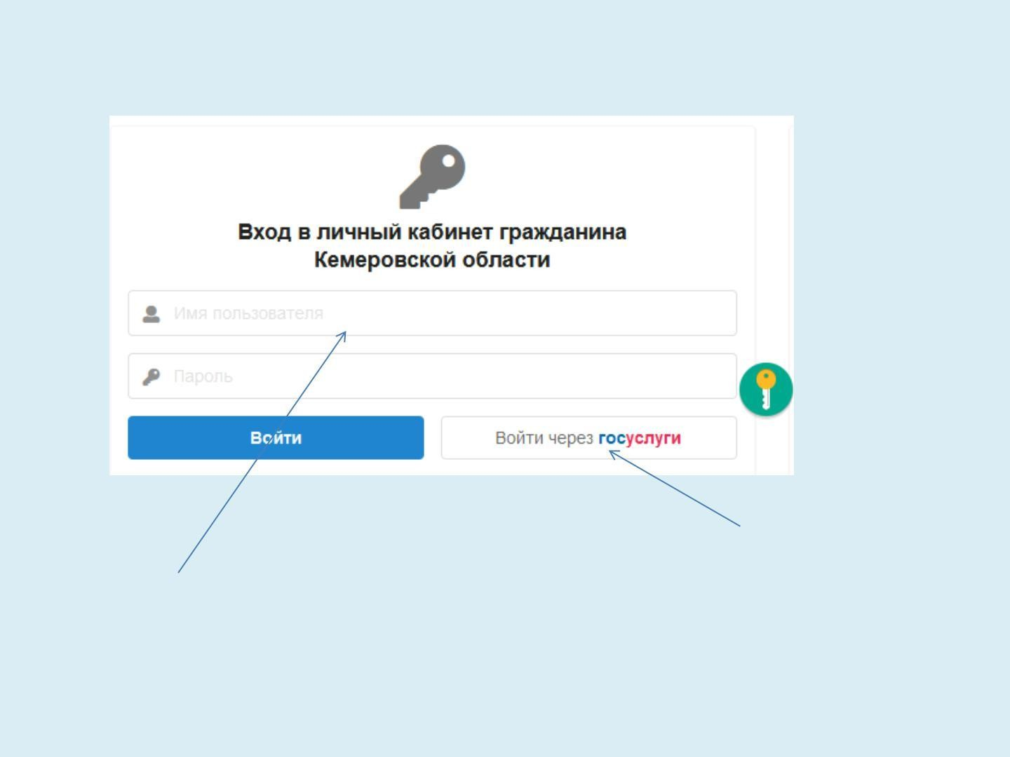
Вход в личный кабинет
https://cabinet.ruobr.ru
Переходим по ссылке в случае если ребенок
Вводим логин и
пароль
или
отсутствует в базе, а вы зарегистрированы на портале ГОСУСЛУГ

Slide 6
Работа с личным кабинетом РОДИТЕЛЯ
Вы вошли в свой личный кабинет на портале
«Электронная школа 2.0.»

Slide 7
Работа с личным кабинетом РОДИТЕЛЯ
1. Войдите в раздел «ОБО МНЕ/ЛИЧНАЯ ИНФОРМАЦИЯ».
В данном разделе указывается информация о ЗАЯВИТЕЛЕ.
Заявитель – родитель
которого будет
(законный представитель), от имени
будет
сформировано
заявление в
школу, кто
лично предоставлять оригиналы документов и подписывать распечатанное через портал «Электронная школа 2.0.» заявление.
Введите/проверьте данные о заявителе по разделам: общая информация, документы удостоверяющие личность, контактная информация, информация о работе, адрес проживания.
Войдите в раздел «ДЕТИ»
Введите/проверьте данные о ребенке: (кем вы приходитесь ребенку, Ф.И.О., дата рождения, место рождения, адрес проживания)

Slide 8
Работа с личным кабинетом РОДИТЕЛЯ
В соответствии с приказом Министерства просвещения Российской Федерации от 02.09.2020г. № 458 «Об утверждении Порядка приема на обучение по образовательным программам начального общего основного и среднего общего образования» (законные представители) должны предоставить следующие документы для зачисления ребенка в образовательное учреждение:
заявление о приеме на обучение от родителя (законного представителя)
ребёнка или поступающего;
копию документа, удостоверяющего личность родителя (законного
представителя) ребенка или поступающего;
копию свидетельства о рождении
ребенка или документа,
подтверждающего родство заявителя;
копию документа, подтверждающего установление опеки или
попечительства (при необходимости);
копию документа о регистрации ребенка или поступающего по месту жительства или по месту пребывания на закрепленной территории или справку о приеме документов для оформления регистрации по месту жительства (в случае приема на обучение ребенка или поступающего, проживающего на закрепленной территории, или в случае использования права преимущественного приема на обучение по образовательным программам начального общего образования);
копию заключения психолого-медико-педагогической комиссии (при
наличии).

Slide 9
Работа с личным кабинетом РОДИТЕЛЯ
Заполните информацию о реквизитах документа и прикрепите файл.
Не забудьте сохранить внесенные изменения!!!
Если вся информация заполнена верно, система автоматически выберет образовательное учреждение, закрепленное за указанным адресом, как школу по адресу проживания.
Укажите «ЖЕЛАЕМЫЙ КЛАСС ДЛЯ ЗАЧИСЛЕНИЯ» – 1
Укажите ЖЕЛАЕМЫЙ ГОД ЗАЧИСЛЕНИЯ – 2024-2025
Выбирается «ПОДАТЬ ЗАЯВЛЕНИЕ В ШКОЛУ ПО АДРЕСУ ПРОЖИВАНИЯ».
Родитель знакомится с нормативными документами школы на сайте http://school-90.ucoz.net/index/lokalnye_i_normativnye_akty/0-55 и ставит соответствующую отметку.
Выбирается «ПОДАТЬ ЗАЯВЛЕНИЕ».
Заявление подано.

Slide 10
Предоставление оригиналов документов в образовательное учреждение
После заполнения формы электронного заявления и его отправки, заявитель ОБЯЗАТЕЛЬНО предоставляет оригиналы документов в школу ежедневно с
10.00 до 17.00, не раннее 3 рабочих дней с даты подачи заявления.

Slide 11
Предоставление оригиналов документов в образовательное учреждение
Предоставляемые документы:---СНИЛС ребенка ОБЯЗАТЕЛЕН
заявление о приеме на обучение от родителя (законного представителя) ребёнка или поступающего;
копию документа, удостоверяющего личность родителя (законного
представителя) ребенка;
копию свидетельства о рождении ребенка или документа, подтверждающего родство заявителя;
копию документа, подтверждающего установление опеки или
попечительства (при необходимости);
копию документа о регистрации ребенка по месту жительства или по месту пребывания на закрепленной территории или справку о приеме документов для оформления регистрации по месту жительства (в случае приема на обучение ребенка, проживающего на закрепленной территории, или в случае использования права преимущественного приема на обучение по образовательным программам начального общего образования);
копию заключения психолого-медико-педагогической комиссии (при
наличии).

Slide 12
Часы приема документов в 1 класс МБОУ
«СОШ №90»
с 29 марта в 8:00- старт приёма заявлений в электронном виде на портале Госуслуг и в Электронной школе-2.0. и их рассмотрение (с 9:30-17:00)
Ежедневно с 10.00. до 17.00.
Последняя суббота месяца
29 марта, 26 апреля, 31 мая (с 9:00-12:00)
тел. 38-55-75, 38-55-27 (отв. за приём документов)

